Slide 1
LAZY
实现 & 测试
ZUCC LAZY BONE
SE2019春-G11组
组长：黄寅佐
组员：邓国灏、李帝江

Slide 2
1
程序清单
2
编码规范及走查报告
CONTENTS
3
测试计划及测试用例
4
用户反馈、文档修订
会议记录、绩效评价

Slide 3
项目概述
项目用途：针对“懒人”用户，提供快递代拿代寄、餐饮代买的服务。
项目投资方：SE2019春G11小组
项目需方、用户：杨枨老师、浙江大学城市学院在校学生
项目开发方：SE2019春G11小组

Slide 4
引用文件
1.张海蕃,牟永敏.《软件工程导论》(第六版). 北京:清华大学出版社,2013
本项目遵从以下标准：
GB/T-8567-2006 计算机软件测试文档编制

Slide 5
PART 1
程序清单

Slide 6
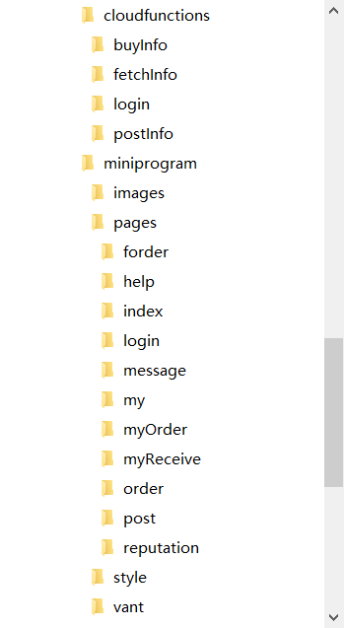
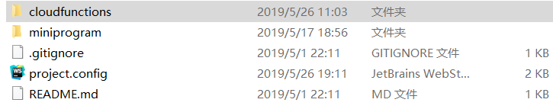
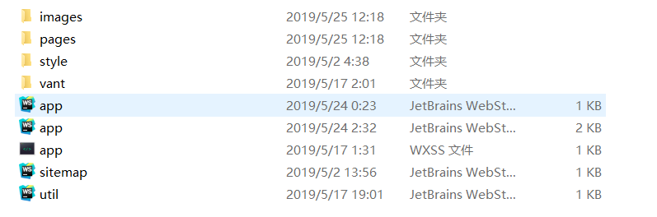
程序清单
本地代码

Slide 7
程序清单
help.js .wxml .wxss .json | 帮忙模块
index.js .wxml .wxss .json | 页面初始数据
login.js .wxml .wxss .json | 授权登陆
my.js .wxml .wxss .json | “我的”页面模块
myInfo.js .wxml .wxss .json | 认证
myOrder.js .wxml .wxss .json | 已下单页面
myReceive.js .wxml .wxss .json | 已结单页面
order.js .wxml .wxss .json | 发布模块
reputation.js .wxml .wxss .json | 订单评分
Style | 样式
cloudfunction | 云函数库

Slide 8
PART 2
编码规范及走查报告

Slide 9

命名规范：
变量定义必须要用var（包括全局）；
多个变量定义用逗号分开，每个另起一行，逗号在最后
函数定义采用function开头定义（待定）
变量命名方式采用驼峰式，例如：nowPageNum
尽量避免使用全局变量，如需要使用，带双下划线前缀，首页字母小写，例如：__cacheList
全局模块、单例变量、公共组件等首写字母大写，例如：PageController
模块内全局变量，带下划线前缀，例如：_cacheList
模块内dom对象，带$符号前缀，例如：$dom
函数形参与内部私有变量，驼峰式就可以，例如：pageIndex
常量采用全大写，用_分割，例如：MAX_PAGE
使用简洁的格式载入 JavaScript 文件 ( type 属性不是必须的)
尽管JavaScript中可以使用中文字符命名，在微信开发工具（版本：0.10.102800）和手机（微信版本：6.3.30）上运行不会报错，但是此处并不建议使用中文命名。

Slide 10
格式规范：
代码注释采用jsdoc方式，需注明代码的依赖
代码缩进采用4个空格方式
操作符前后保留1个空格，例如：1 + 1 = 2;
每行代码结束添加分号
程序块要采用缩进风格编写，缩进的空格以统一的开发工具为准。函数或过程的开始、结构的定义及循环、判断等语句中的代码都要采用缩进风格。
为了便于阅读每行字符建议小于数 80 个，如果一个 JavaScript 语句超过了 80 个字符，建议在 运算符或者逗号后换行；
同功能代码写在一个区域，变量定义统一在顶部

Slide 11
代码规范：
对于超过1次使用的dom或者bom对象，需要用变量缓存起来。例如：
回调中包含另外回调（匿名函数），尽量避免，影响可读性，例如：
多重循环，尽量避免，例如：
禁止直接用onxxx绑定事件，例如：
全局情况下，判断变量是否为存在，例如：

Slide 12
文件规范：
文件名与文件内的模块名保持一致，字母全小写，用-分割，例如：mod-index.js 同页面或者同大模块的文件，放在一个独立文件夹中，例如： index文件夹 |--mod-index.js |--db-index.js wxss文件放head中

Slide 13
关于性能
减少改变dom结构的次数
减少选择器的层数，尽量使用id,或带id的选择器，如使用$("#ul_test li")而不要使用$(".ul_test li")
注意内存回收，特别是将dom节点或dom节点绑定的方法赋值给某个变量，要注意内容回收
使用面向对象开发模式，减少变量污染
减少绑定方法的次数
资源文件载入最小化，如选择合适的图片格式，减少图片大小，对js及css进行压缩等。

Slide 14
代码走查
评审对象 | 代拿代寄部分
序号 | 检查项 | 评审意见
走查前准备
1 | 得到一份解释代码的最新的设计文档以及界面原型 | 通过
2 | 代码都已提交 ，版本统一 | 通过
程序结构组织
1 | 所有代码的结构清晰，具有良好的结构外观和整齐 | 通过
2 | 所有的模块（函数和外部接口）定义清晰，模块分解清楚 | 通过
3 | 所有的功能需求都明显的覆盖 | 通过
4 | 结构设计能够满足功能变更 | 通过”
5 | 整个代码体系结构组合合理 | 通过
6 | 所有主要的数据构造描述清楚，合理 | 通过
7 | 模块中所有的数据结构都定义为局部的，并且通过定义好的函数进行访问 | 通过
8 | 所有的接口模块化，因此修改时不影响其他代码模块 | 通过
9 | 代码体系构架对空间和速度都已经进行考虑 | 通过
10 | 提供了处理数据的策略 | 通过

Slide 15
代码走查
11 | 一个业务如果进行多次数据库更新、添加、删除是否正确添加事务。 | 通过
12 | 进行逻辑与、逻辑或判断时是否使用短路与、短路或。 | 通过
13 | 多处使用相同代码时，应定义唯一方法或变量以供使用。 | 通过
14 | 检查代码和详细设计是否一致。 | 通过
15 | 检查类中是否有无效的代码或者是无用的代码。 | 通过
16 | 所有的文件名符合文件命名规范，见名知意 | 通过、小组成员看的清楚、了解
17 | 文件和模块分组清晰 | 通过
18 | 所有的代码行在80字符以内 | 通过
19 | 每个程序文件都小于2000行 | 通过

Slide 16
代码走查
代码组织
1 | 所有的变量名都小于32字符 | 通过
2 | 每行代码都小于80字符 | 通过
3 | 类名、方法名、变量名的命名是否规范。 | 通过
4 | 有返回值的方法是否正确返回。Return语句应定义在方法结尾处。 | 通过
5 | 代码排版是否规范。 | 通过
6 | 所有的行每行最多只有一句代码或一个表达式 | 通过
7 | 复杂的表达式具备可读性 | 通过
8 | 续行缩进 | 通过
9 | 括号在合适的位置 | 通过
10 | 每个顺序的小块用空行隔开 | 通过
11 | 注释和代码对齐或接续在代码之后 | 通过
12 | 显示的文本无拼写和语法错误 | 通过
13 | 代码与操作符的优先级无关 | 通过
14 | 所有的表达式使用了正确的操作符 | 通过

Slide 17
代码走查
函数组织
1 | 所有的函数名都小于64个字符 | 通过
2 | 代码中有相关注解 | 通过
3 | 函数的名字清晰的定义了它的目标以及函数所做的事情 | 通过
4 | 函数中所有的部分都合理的组成函数，相关独立的语句组组成函数 | 通过
5 | 函数高内聚 只做一件事情，并做好 | 通过
6 | 函数和其他代码松耦合 | 通过
7 | 参数遵循一个明显的顺序； | 通过
8 | 所有的参数都被使用 | 通过
9 | 函数的参数接口关系清晰 | 通过
10 | 如果一个函数有返回值，在所有的出口都有返回值 | 通过
11 | 函数使用了最少数目的return语句 | 通过
12 | 函数的参数个数小于7个 | 通过
13 | 使用的算法说明清楚 | 通过
14 | 函数检查了输入数据的合法性 | 通过
15 | 函数异常处理清楚 | 通过
16 | 函数设计已经考虑了将来的变化 | 通过
17 | 调试信息存在于代码中并容易激活 | 通过
18 | 代码检查调用函数的返回值，参数和调用匹配 | 通过
19 | 函数确保了没有影响函数外代码 | 通过
20 | 递归定义了出口 | 通过
21 | 对接口的调用必须要有判断传入的参数不能为空和传入的参数正确。 | 通过

Slide 18
代码走查
数据类型与变量
1 | 数据类型存在数据类型解释 | 通过
2 | 代码避免了重新定义预先定义的数据类型 | 通过
3 | 静态变量明确区分 | 通过
4 | 每一个变量都初始化了 | 通过
5 | 命名和现实生活中的事务接近而不仅仅是一个程序类型 | 通过
6 | 所有的变量都有最小的活动范围 | 通过
7 | 所有的全局变量都描述清楚 | 通过
8 | 所有的变量都用到了 | 通过
条件判断
1 | 条件检查和结果在代码中清晰 | 通过
2 | If/else 使用正确 | 通过
3 | 判断的次数降到最小 | 通过
4 | boolen表达式表示清楚 | 通过
5 | 最常用的情况最先判断 ，所有的情况都考虑 | 通过
6 | 判断体足够短，以使得一次可以看清楚 ，不要有臃肿的逻辑判断。 | 通过
7 | 嵌套层次小于3次 | 通过
8 | 判断条件使用引用时，应先判断其是否为null。 | 通过

Slide 19
代码走查
循环
1 | 不要出现三层以上的for循环。如有必要必须写清楚注释 | 通过
2 | 循环体不为空，循环体能够一次看清楚 | 通过
3 | 循环之前做好初始化代码 | 通过
4 | 当有明确的多次循环操作，使用For循环 | 通过
5 | 当有不明确的多次循环操作，while循环被使用 | 通过
6 | 代码中不存在无穷次循环 | 通过
7 | 循环的头部进行循环控制 | 通过
8 | 循环体内的循环变量起到指示作用。 | 通过
9 | 所有的循环边界是否正确； | 通过
10 | 循环终止的条件清晰 | 通过
11 | 循环条件、判断条件的边界值，数组、集合下标是否越界。 | 通过
总括
1 | 代码直观 | 通过
2 | 无用的代码、注解已经删除 | 部分用于学习的官方注解未删除
3 | 除非必要，不要再循环体内定义对象。 | 通过
4 | 代码是否与详细设计一致。 | 通过
5 | 代码与操作系统无关，不需要任何假设条件 | 通过
特殊
1 | 所有的数组访问在它们的边界内 | 通过
本地代码走查报告

Slide 20
PART 3
测试计划及测试用例

Slide 21
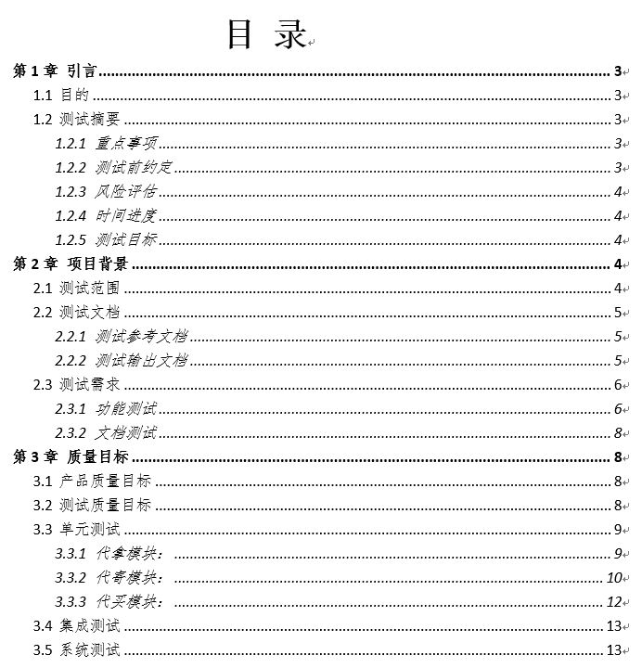
测试计划
本地测试计划 v0.4

Slide 22
测试摘要
重点事项
1.各模块功能点的实现
2.各模块之间的关系耦合
3.异常处理
4.数据处理以及数据库处理
风险评估
1.输入数据可能会使数据库出现异常
2.测试与开发修改同时进行，会出现数据异常
3.输入数据可能网络无法及时响应
时间进度
测试开始时间：2019-05-20
测试大概结束时间：2019-06-02
测试目标
1.测试计划中所有测试方法和模块已经执行通过；
2.所有的测试案例已经执行过；
3.所有的重要等级为严重/重要的Bug已经解决并由测试验证。

Slide 23
测试范围
本计划涵盖的测试范围，功能测试、集成测试、系统测试。
（1）主要测试的是用户的功能模块。
（2）可能会有些数据的冗余以及重复造成功能的实现出现异常
（3）数据库网络连接异常等可能会影响测试设计、开发或实施。

Slide 24
文档名称 | 文档版本号/标识/日期
《软件工程导论》 | 张海藩，清华大学出版社
《计算机软件文档编制规范》 | GB8567——88
文档 （版本/日期） | 已创建或可用 | 已被接收或已经过复审
项目计划书 | 是√ 否□ | 是√ 否□
可行性分析报告 | 是√ 否□ | 是√ 否□
软件需求规格说明 | 是√ 否□ | 是√ 否□
软件总体设计 | 是√ 否□ | 是√ 否□
软件详细设计 | 是√ 否□ | 是√ 否□
测试计划 | 是√ 否□ | 是√ 否□
测试用例 | 是√ 否□ | 是√ 否□
测试报告 | 是√ 否□ | 是√ 否□
测试分析报告 | 是√ 否□ | 是√ 否□
用户操作手册 | 是√ 否□ | 是√ 否□
测试参考文档

Slide 25
文档说明 | 作者
《测试计划》 | 李帝江
测试用例 | 李帝江
测试输出文档

Slide 26
测试质量目标 | 确认者
测试已实现的产品是否达到设计的要求，包括：各个功能点是否以实现，业务流程是否正确
产品规定的操作和运行稳定
质量目标

Slide 27
测试质量目标 | 确认者
所设计的测试用例覆盖率应达到软件需求的100%
所有的测试案例已经执行过
所有的严重、重要Bug已经解决并由测试验证 | 有一处样式问题暂无法解决
每一部分的测试已经被Test Lead确认完成
发现错误等级为严重、重要、一般的Bug的速率正在下降并接近0
在最后的三天内没有发现错误等级为严重、重要的Bug
量测统计数不能超10%=（问题总数-原问题总数）/问题总数
量测统计，应该无严重BUG，重要问题不能超5%=（总重要问题数-原重要问题数）/问题总数
测试质量目标表

Slide 28
功能点 | 用例编号 | 用例说明 | 前置条件 | 方法 | 数据 | 输入 | 预期结果
2.1 快递点选择 | 2.1.1 | 能否正确选择 | 已登陆，点击代拿中的“快递点” |  |  | 任意选择一个快递点 | 点击确定后，在表单中正确显示
2.2 取件码 | 2.2.1 | 交互提示 | 已登陆，点击功能代拿 |  |  | 无输入 | 在输入框中有“请输入取件码”的灰色字体提示
 | 2.2.2 | 输入交互 | 已登陆，点击功能代拿中的“取件码”输入框 |  |  | 任意输入内容 | 键盘自动弹出，且输入内容后灰色字体提示消失
2.3 收件人姓名 | 2.3.1 | 交互提示 | 已登陆，点击功能代拿 |  |  | 无输入 | 在输入框中有“请输入收件人姓名”的红色字体提示
 | 2.3.2 | 输入交互 | 已登陆，点击功能代拿中的“收件人姓名”输入框 | 错误推测法 |  | 输入数字 | 输入内容后灰色字体提示消失，提示“您输入的姓名有误”
 | 2.3.3 | 输入交互 | 已登陆，点击功能代拿中的“收件人姓名”输入框 | 错误推测法 |  | 输入字母 | 输入内容后灰色字体提示消失，提示“您输入的姓名有误”
 | 2.3.4 | 输入交互 | 已登陆，点击功能代拿中的“收件人姓名”输入框 | 边界值分析法 |  | 输入七个汉字 | 输入内容后灰色字体提示消失，提示“您输入的姓名有误”
 | 2.3.5 | 输入交互 | 已登陆，点击功能代拿中的“收件人姓名”输入框 | 边界值分析法 |  | 输入六个汉字 | 输入内容后红色字体提示消失，无提示，符合要求
2.4 收件人号码 | 2.4.1 | 交互提示 | 已登陆，点击功能代拿 |  |  | 无输入 | 在输入框中有“输入的手机号码不能为空”的红色字体提示
 | 2.4.2 | 输入交互 | 已登陆，点击功能代拿中的“收件人姓名”输入框 | 错误推测法 |  | 输入非11位数字 | 输入内容后红色字体提示消失，提示“您输入的手机号码有误”
 | 2.4.3 | 输入交互 | 已登陆，点击功能代拿中的“收件人姓名”输入框 | 边界值分析法 |  | 输入11位数字 | 输入内容后红色字体提示消失，无提示，符合要求
2.5 红包 | 2.5.1 | 交互提示 | 已登陆，点击功能代拿 |  |  | 无输入 | 在输入框中有“请输入红包金额”的灰色字体提示
 | 2.5.2 | 输入交互 | 已登陆，点击功能代拿中的“红包”输入框 |  |  | 任意输入内容 | 键盘自动弹出，且输入内容后灰色字体提示消失
本地测试用例
功能测试用例

Slide 29
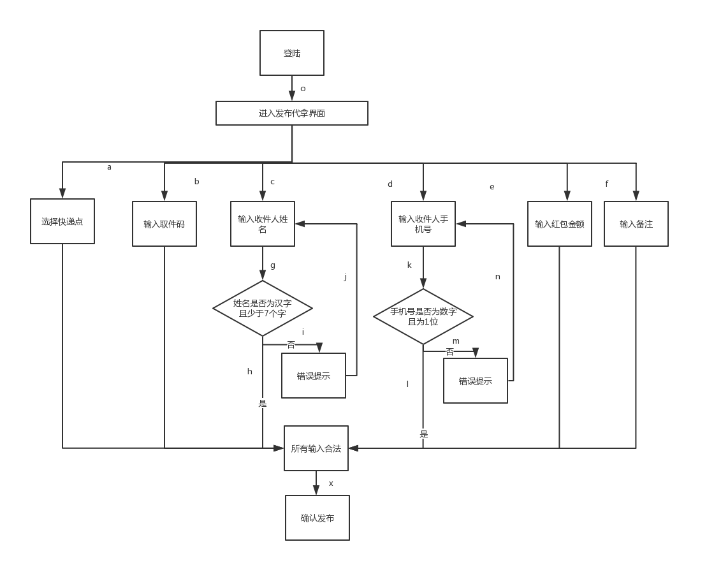
代拿模块
序号 | 输入数据 | 预期输出 | 覆盖路径 | 实际输出 | 测试结果
1 | 姓名输入8个汉字 | 输入的姓名有误 | ocij | “您输入的姓名有误” | 输入不合法
2 | 姓名输入字母 | 输入的姓名有误 | ocij | “您输入的姓名有误” | 输入不合法
3 | 姓名输入数字 | 输入的姓名有误 | ocij | “您输入的姓名有误” | 输入不合法
4 | 手机号输入非11位 | 输入的手机号有误 | Odkmn | “您输入的手机号有误” | 输入不合法
判定覆盖：
判定 | 具体情况
输入8个汉字 | /^[\u4e00-\u9fa5]{2,6}$/.test(name) ！=0
输入字母数字 | /^[\u4e00-\u9fa5]{2,6}$/.test(name) ！=0
条件组合覆盖：
条件组合 | 具体情况 | 结果
输入7个汉字 | /^[\u4e00-\u9fa5]{2,6}$/.test(name) ==0 | 无错误提示
输入7个汉字以下及字母 | /^[\u4e00-\u9fa5]{2,6}$/.test(name) ！=0 | 不合法
输入7个以下汉字及数字 | /^[\u4e00-\u9fa5]{2,6}$/.test(name) ！=0 | 不合法
不输入 | /^[\u4e00-\u9fa5]{2,6}$/.test(name) ！=0 | 不合法
单元测试（白盒）

Slide 30
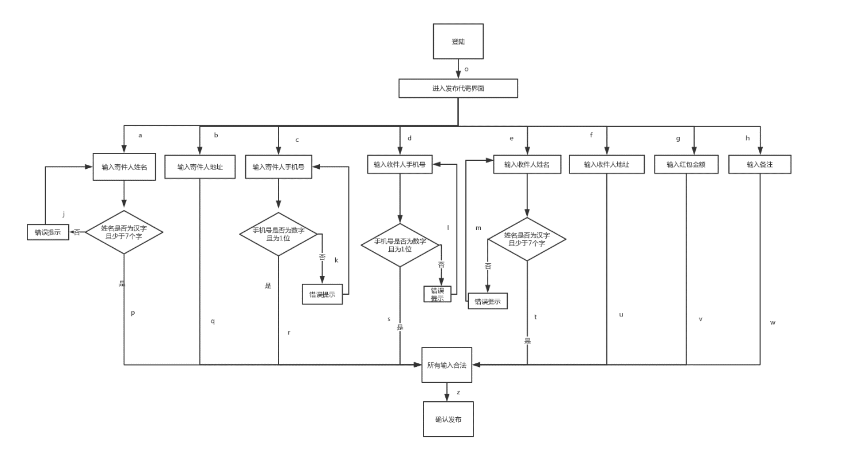
代寄模块
序号 | 输入数据 | 预期输出 | 覆盖路径 | 实际输出 | 测试结果
1 | 姓名输入8个汉字 | 输入的姓名有误 | oaj/oem | “您输入的姓名有误” | 输入不合法
2 | 姓名输入字母 | 输入的姓名有误 | oaj/oem | “您输入的姓名有误” | 输入不合法
3 | 姓名输入数字 | 输入的姓名有误 | oaj/oem | “您输入的姓名有误” | 输入不合法
4 | 手机号输入非11位数字 | 输入的手机号有误 | ock/odl | “您输入的手机号有误” | 输入不合法
判定覆盖：
判定 | 具体情况
姓名输入8个汉字 | /^[\u4e00-\u9fa5]{2,6}$/.test(name) ！=0
姓名输入字母数字 | /^[\u4e00-\u9fa5]{2,6}$/.test(name) ！=0
条件组合覆盖：
条件组合 | 具体情况 | 结果
输入7个汉字 | /^[\u4e00-\u9fa5]{2,6}$/.test(name) ==0 | 无错误提示
输入7个汉字以下及字母 | /^[\u4e00-\u9fa5]{2,6}$/.test(name) ！=0 | 不合法
输入7个以下汉字及数字 | /^[\u4e00-\u9fa5]{2,6}$/.test(name) ！=0 | 不合法
不输入 | /^[\u4e00-\u9fa5]{2,6}$/.test(name) ！=0 | 不合法
单元测试（白盒）

Slide 31
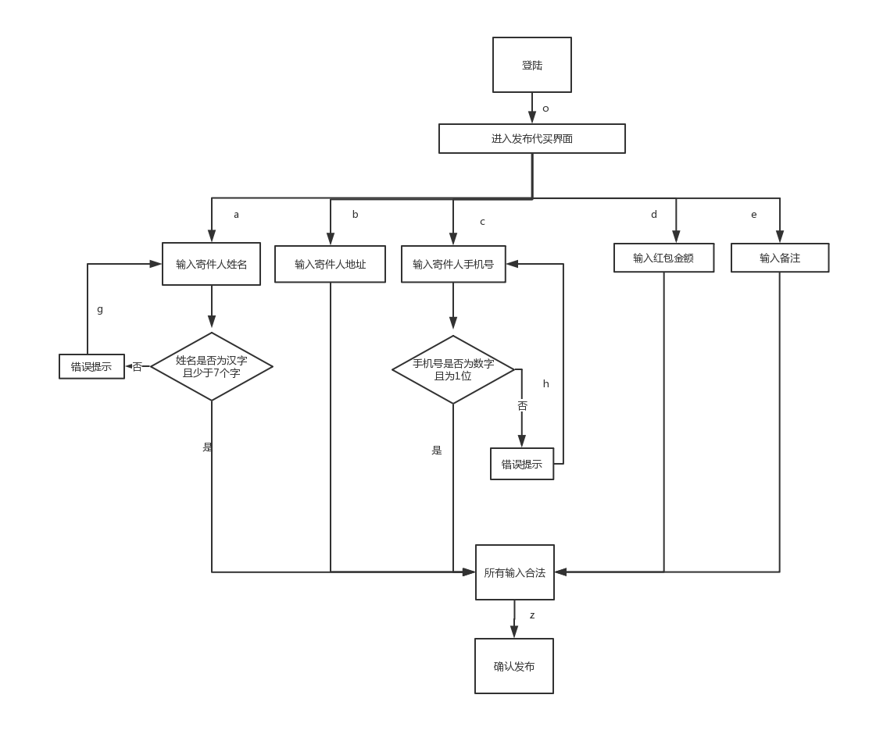
代买模块
序号 | 输入数据 | 预期输出 | 覆盖路径 | 实际输出 | 测试结果
1 | 姓名输入8个汉字 | 输入的姓名有误 | oag | “您输入的姓名有误” | 输入不合法
2 | 姓名输入字母 | 输入的姓名有误 | oag | “您输入的姓名有误” | 输入不合法
3 | 姓名输入数字 | 输入的姓名有误 | oag | “您输入的姓名有误” | 输入不合法
4 | 手机号输入非11位数字 | 输入的手机号有误 | och | “您输入的手机号有误” | 输入不合法
判定覆盖：
判定 | 具体情况
姓名输入8个汉字 | /^[\u4e00-\u9fa5]{2,6}$/.test(name) ！=0
姓名输入字母数字 | /^[\u4e00-\u9fa5]{2,6}$/.test(name) ！=0
条件组合覆盖：
条件组合 | 具体情况 | 结果
输入7个汉字 | /^[\u4e00-\u9fa5]{2,6}$/.test(name) ==0 | 无错误提示
输入7个汉字以下及字母 | /^[\u4e00-\u9fa5]{2,6}$/.test(name) ！=0 | 不合法
输入7个以下汉字及数字 | /^[\u4e00-\u9fa5]{2,6}$/.test(name) ！=0 | 不合法
不输入 | /^[\u4e00-\u9fa5]{2,6}$/.test(name) ！=0 | 不合法
单元测试（白盒）

Slide 32
在本次测试中，测试人员共针对“ZUCCLazyBone”所包含的模块进行测试，预备用例共计186条，实际执行用例186条。具体各模块测试执行情况，请参见下方表格：
测试模块 | 完成情况 | 用例总数 | 执行用例数
登录 | 完成测试 | 1 | 1
首页展示 | 完成测试 | 1 | 1
发布展示 | 完成测试 | 1 | 1
发布-快递代拿 | 完成测试 | 19 | 19
发布-快递代寄 | 完成测试 | 14 | 14
发布-餐饮代买 | 完成测试 | 14 | 14
帮忙展示 | 完成测试 | 1 | 1
帮忙-快递代拿 | 完成测试 | 8 | 8
帮忙-快递代寄 | 完成测试 | 12 | 12
帮忙-餐饮代买 | 完成测试 | 17 | 17
已下单展示 | 完成测试 | 1 | 1
已下单-快递代拿 | 完成测试 | 5 | 5
已下单-快递代寄 | 完成测试 | 9 | 9
已下单-餐饮代买 | 完成测试 | 13 | 13
已下单- | 完成测试 | 1 | 1
已接单展示 | 完成测试 | 11 | 11
已接单-快递代拿 | 完成测试 | 5 | 5
已接单-快递代寄 | 完成测试 | 9 | 9
已接单-餐饮代买 | 完成测试 | 13 | 13
我 展示 | 完成测试 | 1 | 1
我-个人信息 | 完成测试 | 1 | 1
我-我的评价 | 完成测试 | 37 | 37
我-反馈 | 完成测试 | 2 | 2
总计 |  | 186 | 186
集成测试

Slide 33
本次测试过程中，共验证了Bug 3个。各级别Bug及最终状态，请参见下方表格：
状态 级别 | 打开 | 重打开 | 退回测试 | 不做修改 | 关闭 | 合计
低级与建议 | 0 | 0 | 0 | 0 | 0 | 0
一般 | 0 | 0 | 0 | 0 | 3 | 3
严重 | 0 | 0 | 0 | 0 | 0 | 0
致命 | 0 | 0 | 0 | 0 | 0 | 0
总计 | 0 | 0 | 0 | 0 | 3 | 3
集成测试

Slide 34
本次测试主要分为七大模块：登录、首页展示、发布、帮忙、我、已下单、已接单。其中条件、高级搜索模块bug分布相对比较集中，结合各模块Bug分布情况及测试力度，本报告对各模块稳定程度排了级别，请参见下方表格。
总模块 | 子模块 | Bug数 | Bug率 | 稳定程度
登录 | 登录 | 0 | 0% | 非常稳定
首页展示 | 发布 | 0 | 0% | 非常稳定
 | 帮忙 | 0 | 0% | 非常稳定
 | 轮播图 | 0 | 0% | 非常稳定
 | 最近 | 0 | 0% | 非常稳定
发布 | 发布展示 | 0 | 0% | 非常稳定
 | 发布-快递代拿 | 0 | 0% | 非常稳定
 | 发布-快递代寄 | 0 | 0% | 非常稳定
 | 发布-餐饮代买 | 2 | 66.6% | 稳定
帮忙 | 帮忙展示 | 0 | 0% | 非常稳定
 | 帮忙-快递代拿 | 1 | 33.3% | 稳定
 | 帮忙-快递代寄 | 0 | 0% | 非常稳定
 | 帮忙-餐饮代买 | 0 | 0% | 非常稳定
已下单 | 已下单展示 | 0 | 0% | 非常稳定
 | 已下单-快递代拿 | 0 | 0% | 非常稳定
 | 已下单-快递代寄 | 0 | 0% | 非常稳定
 | 已下单-餐饮代买 | 0 | 0% | 非常稳定
 | 投诉 | 0 | 0% | 非常稳定
已接单 | 已接单展示 | 0 | 0% | 非常稳定
 | 已接单-快递代拿 | 0 | 0% | 非常稳定
 | 已接单-快递代寄 | 0 | 0% | 非常稳定
 | 已接单-餐饮代买 | 0 | 0% | 非常稳定
我 | 我 展示 | 0 | 0% | 非常稳定
 | 我-个人信息 | 0 | 0% | 非常稳定
 | 我-我的评价 | 0 | 0% | 非常稳定
 | 我-反馈 | 0 | 0% | 非常稳定
集成测试

Slide 35
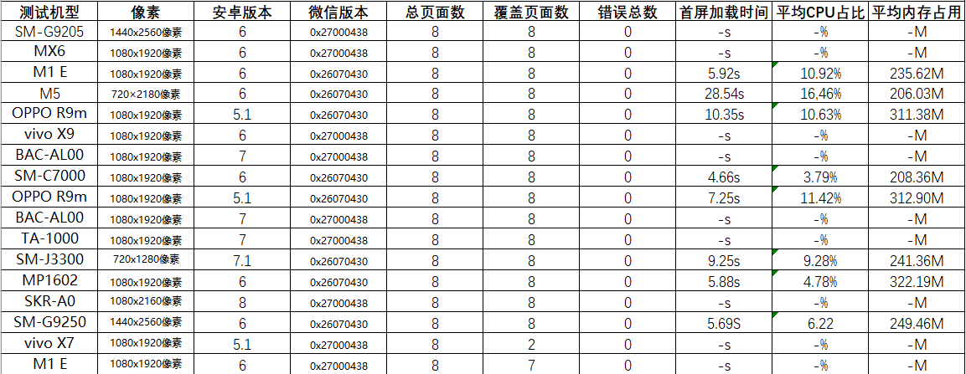
微信开发者工具自动化测试：性能测试
系统测试

Slide 36
PART 4
用户反馈、文档修订
会议记录、绩效评价

Slide 37
反馈内容总结
功能性需求：
表单的文本框设计不够精细
下方图标没有区分
有两个按钮因技术原因不够美观
非功能性需求：
需要手动刷新
采纳结果
表单的文本框设计不够精细——足够精致的表单需要合适的边框粗细和圆角度，我们目前没有找到合适的比例；
下方图标没有区分——可以更换，目前只是起到替代作用；
有两个按钮因技术原因不够美观——这个问题我们找了很久的bug也没解决到底问题出在哪里，暂时无法解决；
需要手动刷新——这受限于小程序依赖于微信，但手动刷新数据更新很快，应该不足以造成问题；
用户反馈
用户反馈

Slide 38
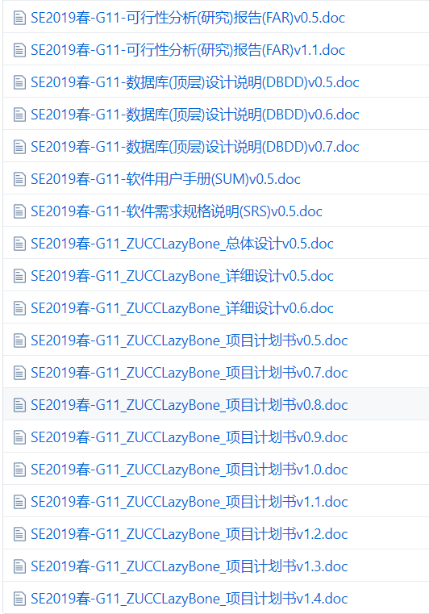
本地文件
文档修订

Slide 39
会议记录

Slide 40
绩效评价

Slide 41
这次项目的感想
1、团队间做好沟通交流的工作，团队间需要互帮互助。
2、对于技术的了解和学习最好先于项目，至少要先于设计实现阶段。
项目总结

Slide 42
LAZY
THANKS
SE2019春-G11

